Slide 1
第 八 章 相量法
8.1 正弦量的瞬时值表示法
8.2 正弦量的相量表示
8.3 电路定律的相量形式
返回主页
上一章
下一章

Slide 2
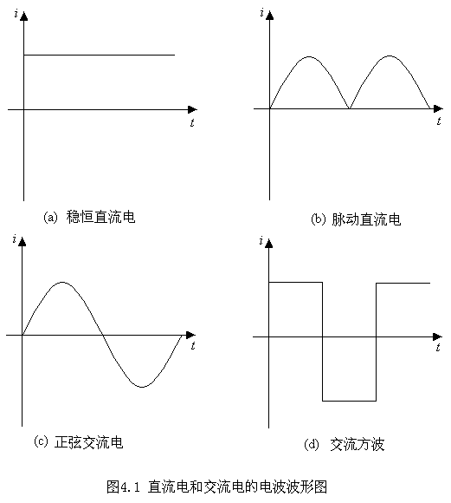
交流电与直流电的区别在于：直流电的方向、大小不随时间变化；而交流电的方向、大小都随时间作周期性的变化，并且在一周期内的平均值为零。

Slide 3
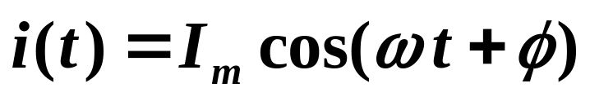
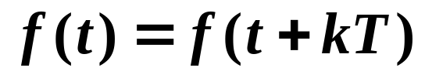
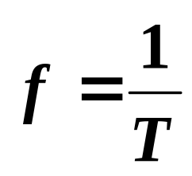
8.1 正弦量的基本概念
1. 正弦量
i
T
瞬时值表达式：
波形：
O
ω t
φ
正弦量为周期函数
周期T 和频率f
周期 T ：变化一次所需的时间。
单位：s，秒
频率 f ：每秒变化的次数。
单位：Hz，赫(兹)

Slide 4
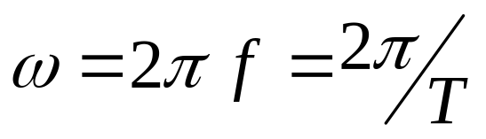
2. 正弦量的三要素
幅值 （最大值）I_{m}
反映正弦量变化幅度的大小。
(2)角频率ω
单位时间变化的弧度数， 反映正弦量变化快慢。
单位： rad/s ，弧度 / 秒
(3)初相位 φ
i
T
2π
峰值到计时起点的角度，反映正弦量的计时起点，常用角度或弧度表示。
O
ωt
φ
Im

Slide 5
同一个正弦量，计时起点不同，初相位不同。
i
0
t
φ =0
φ = −π / 2
φ = π / 2
φ = π
一般规定：|φ | ≤ π

Slide 6
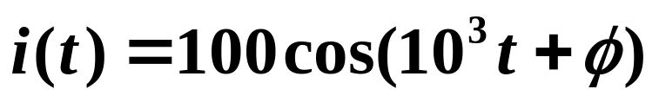

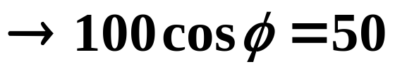
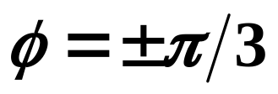
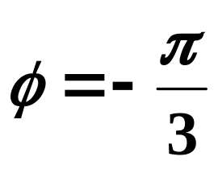
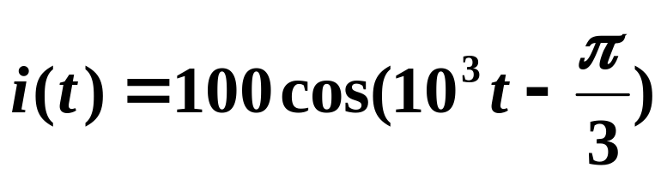
例
i
已知正弦电流波形如图，ω＝10³rad/s，写出i(t)表达式；
100
50
t
解
0
t₁
由于最大值发生在计时起点右侧

Slide 7
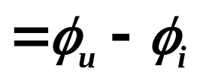



3. 同频率正弦量的相位差
同频正弦量的相位差等于初相位之差。
u, i
u
规定： |ϕ | ≤ π
i
O
ω t
ϕ_{ui} > 0， u 超前于 i，或 i 滞后 u ，u 比 i 先到达最大值；
• ϕ_{ui} < 0， u 滞后于i ，或i 超前 u ，i 比 u 先到达最大值。

Slide 8
特殊相位关系
ϕ _{ui} = ± π ，反相
u, i
ϕ _{ui}＝ 0， 同相
u
u, i
u
o
ω t
i
i
o
ω t
u, i
u
ϕ _{ui} = π / 2
i
u 领先 i π / 2
o
ω t
i 落后 u π / 2
同样可比较两个电压或两个电流的相位差。

Slide 9
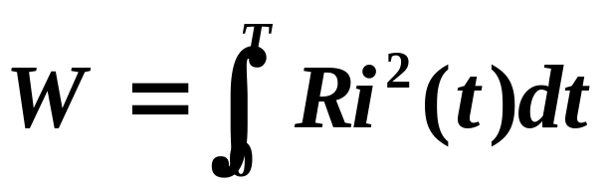
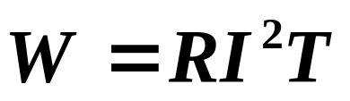
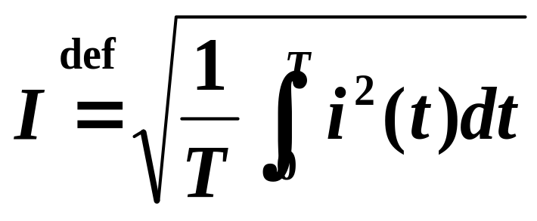
4. 电流、电压的有效值
周期性电流、电压的瞬时值随时间而变，为了衡量其效果，在工程上采用有效值来表示。
周期电流、电压有效值定义
交流 i
R
直流 I
R
电流有效值定义为

Slide 10
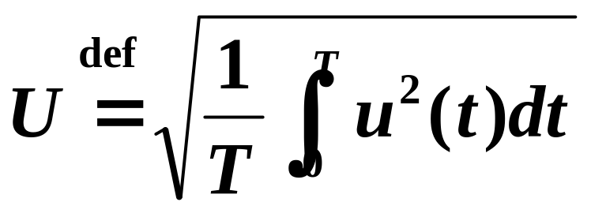
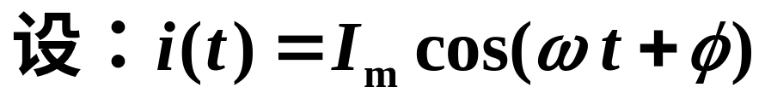
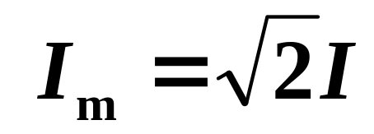
同样，可定义周期电压有效值：
正弦电流、电压的有效值

Slide 11
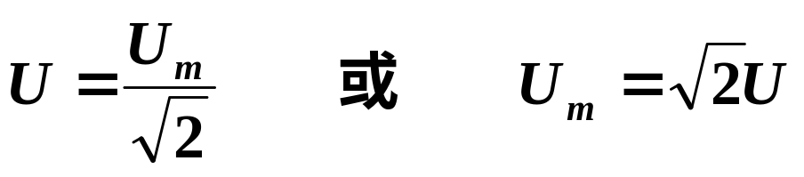
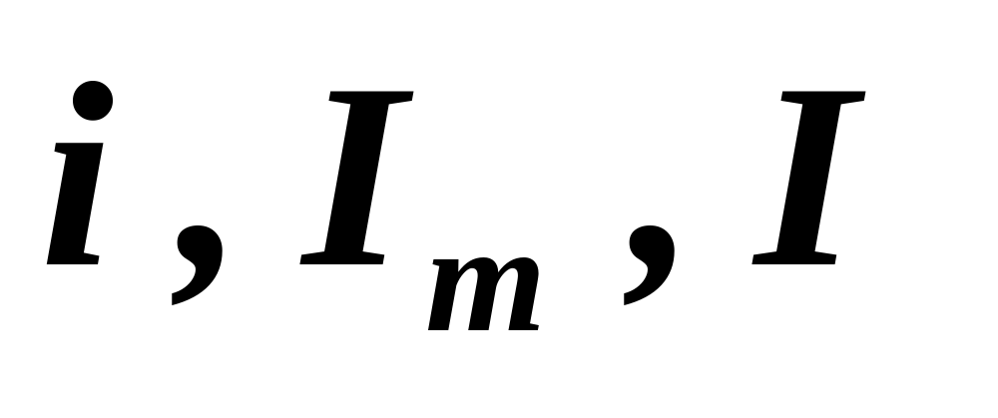
同理，可得正弦电压有效值与最大值的关系：
若一正弦电压有效值为U = 220V，则其最大值为 U_{m} ≈ 311V；
注
（1）工程上说的正弦电压、电流一般指有效值，如设备铭牌额定值、电网的电压等级等。但绝缘水平、耐压值指的是最大值。因此，在考虑电器设备的耐压水平时应按最大值考虑。
（2）测量中，交流测量仪表指示的电压、电流读数一般为有效值。
（3）区分电压、电流的瞬时值、最大值、有效值的符号。

Slide 12
表示正弦量的方法：
1、瞬时值表达法：
优点：能够完整具体的表示正弦量的三要素
缺点：涉及到三角函数，计算较麻烦
2、波形图：
优点：能够直观的反应正弦量的实际情况
缺点：不便于波形的合成
引入相量来表示正弦量！

Slide 13
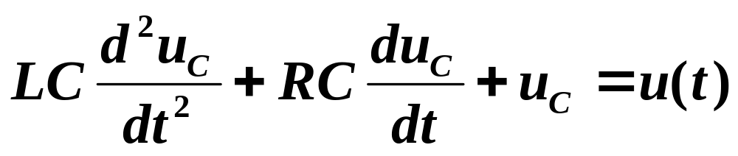
8.2 正弦量的相量表示
正弦量具有幅值、频率和初相位三个要素，它们除用三角函数式和正弦波形表示外，还可以用相量来表示。
i
R
L
+
u
C
_
若激励是正弦量，则电路的响应也是同频率的正弦量。正弦量的各阶微分和积分仍然是同频率的正弦量。
所以，我们分析电路时只需关心电路响应的有效值和初相位，可以不理睬正弦量的角频率。

Slide 14
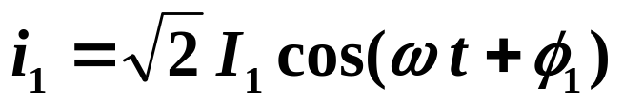
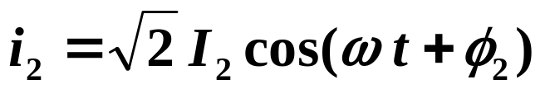
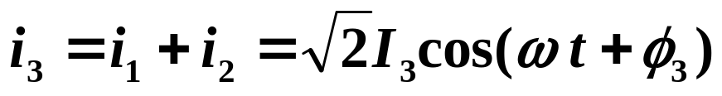
两个正弦量的相加：如KCL、KVL方程运算。
因同频的正弦量相加仍得到同频的正弦量，所以，只要确定有效值（或最大值）和初相位就行了。
一个复数包含了模和辐角，因此:
正弦量
复数

Slide 15
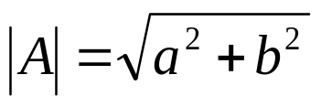
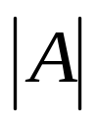

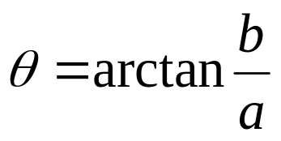
1. 复数及运算
复数的实部、虚部和模
有向线段A可用下面的复数表示为 A=a+jb
由图可见，
Im
A
b
|A|
θ
0
a
Re
表示复数的大小，称为复数的模。
有向线段与实轴正方向间的夹角，称为复数的幅角，用 表示。

Slide 16
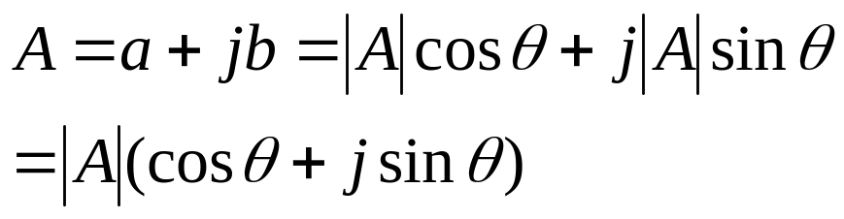
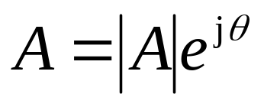
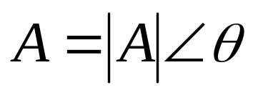




复数A的表示形式
复数的直角坐标式 ：
复数的指数形式 ：
复数的极坐标形式 ：
例1 写出下列复数的直角坐标形式。
（1） （2） （3）
（1）
（2）
（3)

Slide 17

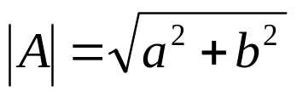
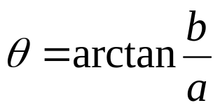
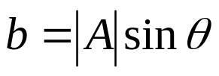
设平面有一复数Ａ
复数Ａ可有几种式子表示
Im
直角坐标式 ：
A
b
|A|
θ
指数形式 ：
0
a
Re
极坐标形式 ：
其中：

Slide 18
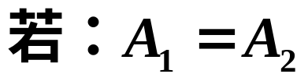
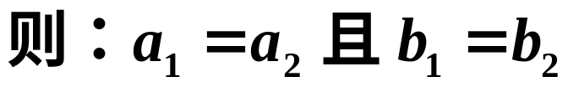
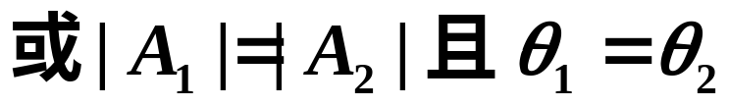
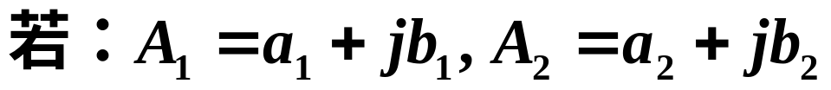
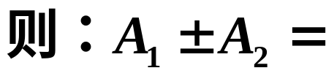
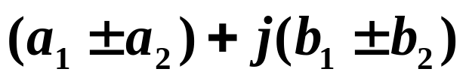
复数运算
(1)复数相等
(2)加减运算
— 采用代数形式

Slide 19
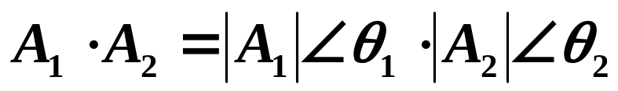
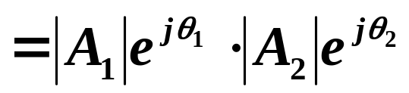
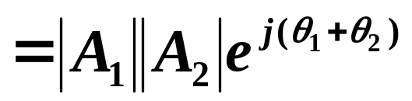
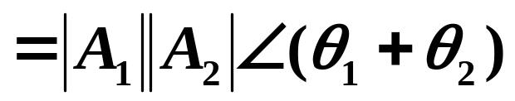
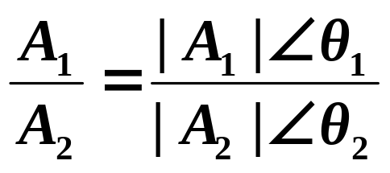
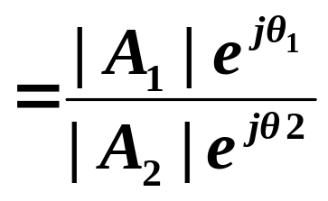
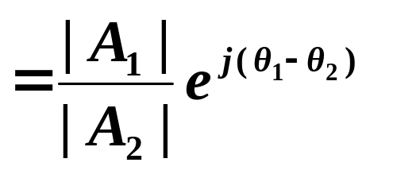
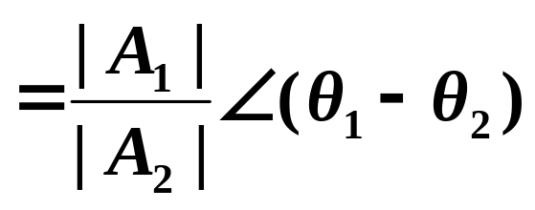
(3) 乘除运算 — 采用极坐标形式
则:
复数乘法：模相乘，角相加。
复数除法：模相除，角相减。

Slide 20


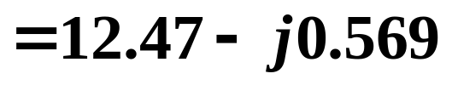
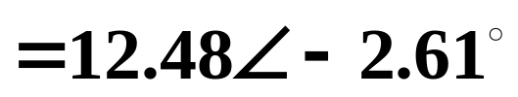
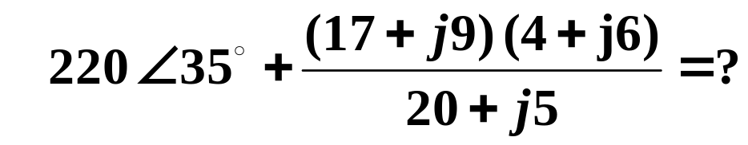
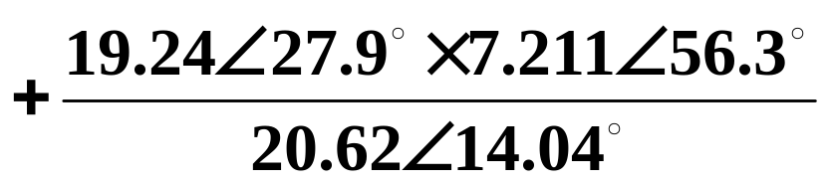



例1
解
例2
解

Slide 21







2. 正弦量的相量表示
用复数的模和幅角来表示正弦量的有效值和初始相位，就构成了相量。
相量的模表示正弦量的有效值
相量的幅角表示正弦量的初相位
同样可以建立正弦电压与相量的对应关系：
例1
已知
解
试用相量表示 i , u .

Slide 22



例2
试写出电流的瞬时值表达式。
解

Slide 23




相量图
按照正弦量的大小和相位关系画出的若干个相量的图形，称为相量图。
+ j
θ
φ
+1

Slide 24











3. 相量法的应用
（1）同频率正弦量的加减
即同频正弦量相加减运算变成对应相量的相加减运算。
例
解

Slide 25












（2） 正弦量的微分，积分运算
微分运算
积分运算

Slide 26








例
i(t)
R
+
u(t)
L
解
C
－
用相量运算：
相量法的优点
（1）把时域问题变为复数问题；
（2）把微积分方程的运算变为复数方程运算；
（3）可以把直流电路的分析方法直接用于交流电路。

Slide 27








8.3 电路定律的相量形式
1. 电阻元件VCR的相量形式
i(t)
时域形式：
+
u (t)
R
-
UR
φ_{u}
有效值关系:
相位关系:
+
R
相量形式：
-
相量模型

Slide 28







波形图及相量图
同相位
p_{R}
UI
u
i
φ _{u}=φ _{i}
O
ω t
瞬时功率：
瞬时功率以2ω 交变。始终大于零，表明电阻始终吸收功率

Slide 29














2.电感元件VCR的相量形式
i(t)
时域形式：
+
u (t)
L
-
有效值关系：
相位关系：
+
相量形式：
-
相量模型

Slide 30




相量表达式:
感抗
感抗，单位为Ω (欧姆)
感抗的物理意义：
(1) 表示限制电流的能力；
(2) 感抗和频率成正比；
X_{L}
ω

Slide 31



波形图及相量图：
p_{L}
u
i
O
2π
ω t
φ _{i}
电压超前电流90⁰
瞬时功率：
瞬时功率以2ω 交变，有正有负，一个周期内刚好互相抵消

Slide 32











3. 电容元件VCR的相量形式
时域形式：
i (t)
+
u (t)
-
C
有效值关系：
+
相位关系：
-
相量形式：
相量模型

Slide 33




相量表达式:
容抗：
称为容抗，单位为 Ω(欧姆)
|X_{C}|
直流开路(隔直)
高频短路
ω

Slide 34








波形图及相量图：
i
p_{C}
u
2π
ω t
φ _{u}
O
电流超前电压90⁰
瞬时功率：
瞬时功率以2ω交变，有正有负，一个周期内刚好互相抵消

Slide 35
















单一元件正弦交流电路的分析计算小结
电压、电流关系
电路图
（正方向）
基本关系
电阻电抗
向量模型
有效值
相量图
相量式
i
u
u、 i 同相
i
u
U超前 i 90°
i
u
U滞后i 90°

Slide 36





4. 基尔霍夫定律的相量形式
同频率的正弦量加减可以用对应的相量形式来进行计算。因此，在正弦电流电路中，KCL和KVL可用相应的相量形式表示：
上式表明：流入某一结点的所有正弦电流用相量表示时仍满足KCL；对于任一回路所有支路正弦电压用相量表示时仍满足KVL。

Slide 37












例1
试判断下列表达式的正、误.
L

Slide 38









例2
已知电流表读数：
＝8A，
＝6A
A₁
A₂
A₀
A₀
＝?
Z₁
Z₂
A₁
A₂
A₀
读数最大，其值I_{0max}=?
A₀
读数最小，其值I_{0min}=?
解

Slide 39















例3
解
+
i
0.02F
u
15Ω
_
4H
相量模型
+
_
15

Slide 40











例4
i
5Ω
+
解
u_{S}
_
0.2μF
相量模型
5Ω
+
－j5Ω
_

Slide 41

















例5
图示电路 I₁= I₂= 5A，U＝50V，总电压与总电流同相位，求 I、R、X_{C} 和 X_{L} .
解
+
+
R
－
-
令等式两边实部等于实部，虚部等于虚部

